Slide 1
Plastidi
Introduzione
Cloroplasto
Cenni sulla fotosintesi

Slide 2
Plastidi
Famiglia di organuli caratteristici delle cellule dei vegetali eucarioti autotrofi (alghe e piante terrestri).
(mancano quindi nei procarioti e nei funghi)
Caratteristiche comuni:
  doppio involucro membranario
  DNA circolare
  apparato per la trascrizione e la sintesi proteica (ribosomi 70S)
  capacità di replicazione autonoma: i plastidi derivano da altri plastidi preesistenti
  (non sono prodotti ex novo)

Slide 3
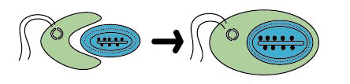
I plastidi si comportano all’interno della cellula come
organuli semiautonomi perché recano nel proprio DNA una parte dell’informazione necessaria alla loro costruzione
Origine dei plastidi da procarioti autotrofi (cianobatteri) inglobati nella cellula eucariotica progenitrice.
Da Keeling, Diversity and evolutionary history of plastids and their hosts, Am. J. Bot. 2004.

Slide 4
Classificazione
dei plastidi
Plastidi pigmentati
(CROMATOFORI)
Fotosinteticamente
ATTIVI
Rodoplasti
Feoplasti
CLOROPLASTI
Fotosinteticamente
INATTIVI
CROMOPLASTI
Plastidi incolori (o quasi)
PROPLASTIDI
EZIOPLASTI
LEUCOPLASTI

Slide 5
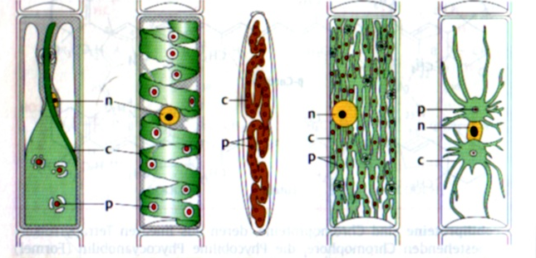
CLOROPLASTO
Plastidio fotosintetico nelle alghe verdi e nelle piante terrestri.
Nelle altre alghe vi sono variazioni strutturali che hanno importanza tassonomica: rodoplasti, feoplasti.
Nelle alghe: diverse forme e dimensioni
Nelle piante superiori: numerosi di forma lenticolare, 4-10 μm
Da Nultsch.
Spirogyra
Oedogonium
Mougeotia
Pleurosigma
Zygnema
Piante superiori

Slide 6
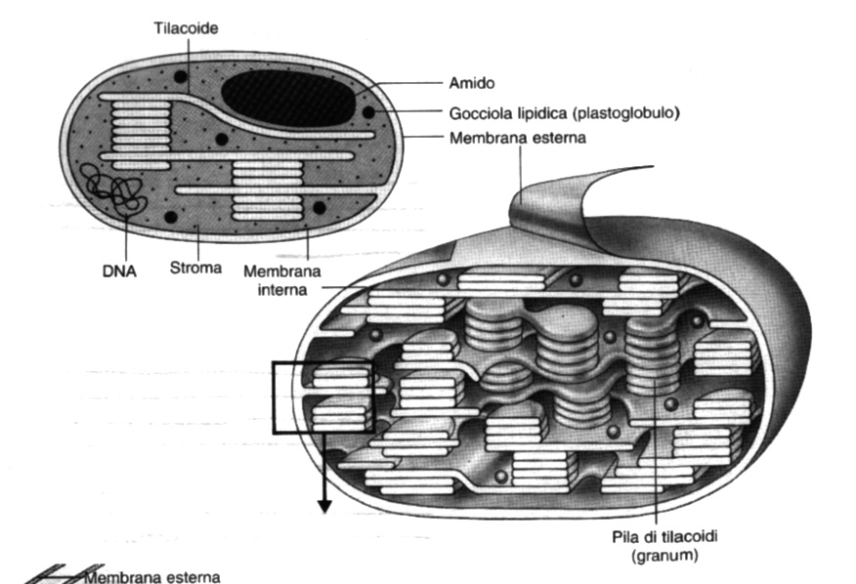
Da Lüttge et al.

Slide 7
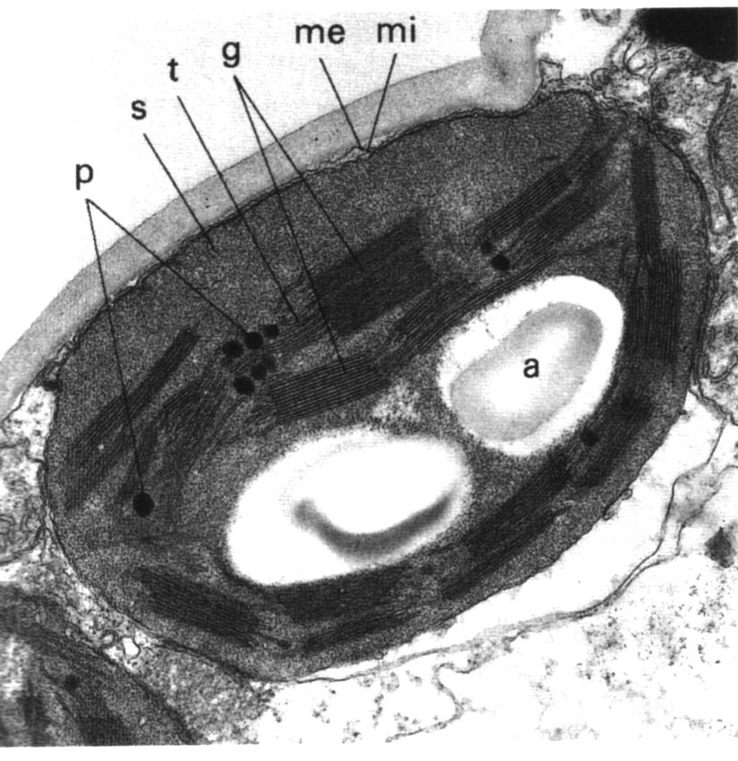
Immagine al microscopio elettronico in trasmissione
Da Gerola.

Slide 8
INVOLUCRO: formato da due unità di membrana, separa lo stroma dal citoplasma e regola la comunicazione tra i due comparti
STROMA: matrice liquida in cui sono immersi
        DNA circolare
        ribosomi 70S
        enzimi (fase oscura della fotosintesi, sintesi dell’amido ecc.)
        inclusi: goccioline di lipidi (plastoglobuli), granuli di amido primario
SISTEMA TILACOIDALE: complesso sistema di membrane che organizzano sacculi tra loro interconnessi

Slide 9
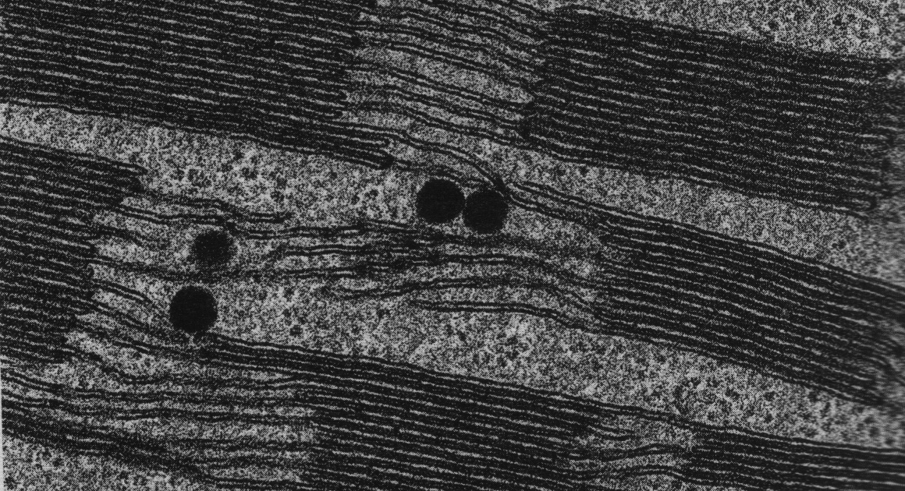
Sistema tilacoidale
Le membrane fotosintetiche formano sacculi appiattiti (tilacoidi) e in tal modo delimitano un ambiente acquoso separato dallo stroma (lumen).
I tilacoidi possono essere:
impilati tra loro a formare i grana
liberi, con entrambe le superfici esposte verso lo stroma
(tilacoidi intergrana o stromatici)
granum
Da Buchanan

Slide 10
Fotosintesi
Processo endoergonico che immagazzina l’energia luminosa nei legami chimici di composti organici (zuccheri).
E = h ν
6CO₂ + 6H₂O C₆H₁₂O₆ + 6O₂
Nella fotosintesi si distinguono due fasi:
Fase luminosa: la luce viene catturata e convertita in forme utili per la cellula (ATP e NADPH).
Fase oscura: l’ATP e il NADPH forniscono l’energia per l’organicazione del carbonio, ovvero la sintesi di zuccheri.

Slide 11
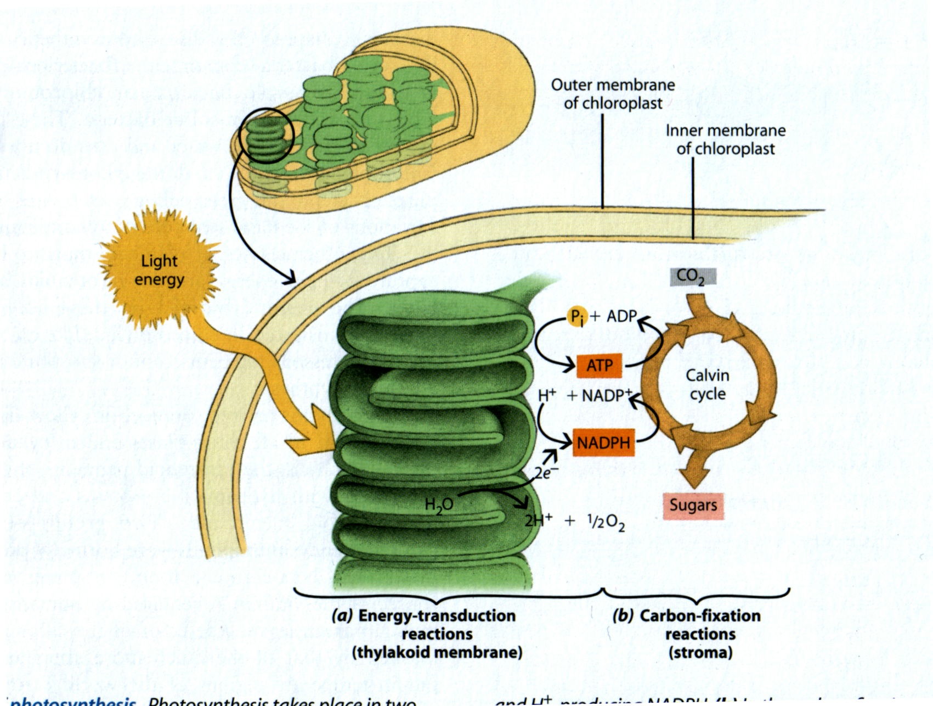
Entrambe le fasi della fotosintesi hanno luogo nel cloroplasto
Fase
luminosa
Fase
oscura
Da Raven et al.

Slide 12
La cattura della luce è possibile grazie a molecole capaci di assorbire determinate lunghezze d’onda dello spettro visibile
Carotenoidi
caroteni
xantofille
Pigmenti fotosintetici
Ficobiline
ficocianina
ficoeritrina
Clorofille
clorofilla a
clorofilla b
clorofilla c
La clorofilla a si trova in tutti i vegetali capaci di fotosintesi OSSIGENICA (i cianobatteri e i fotoautotrofi eucarioti).
Le forme più primitive di fotosintesi sono invece anossigeniche e si trovano nei batteri fotosintetici.

Slide 13
Tutti gli altri pigmenti coadiuvano la clorofilla a nella cattura della luce = pigmenti ACCESSORI.
I pigmenti, associati a proteine, sono parte integrante delle membrane tilacoidali.
Il corredo pigmentario di un organismo vegetale:
è tipico del gruppo sistematico al quale appartiene
riflette uno specifico adattamento alla luce disponibile
Cianobatteri
(alghe azzurre)
ficocianina
Alghe rosse
ficoeritrina
Alghe brune
clorofilla c
carotenoidi
specifici
Alghe verdi
Piante terrestri
Prochloron
clorofilla b

Slide 14
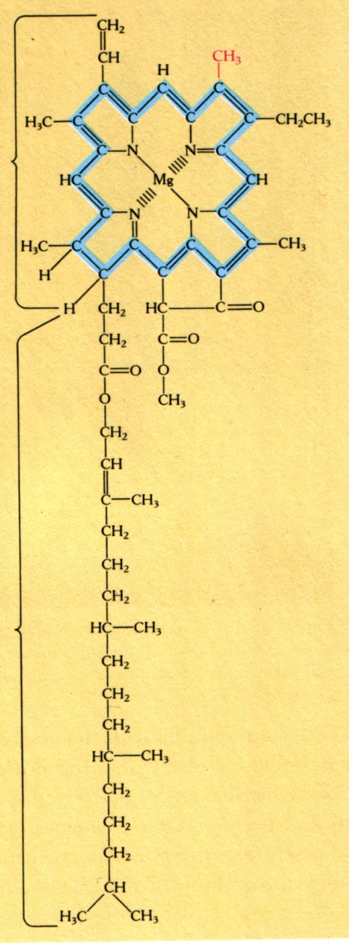
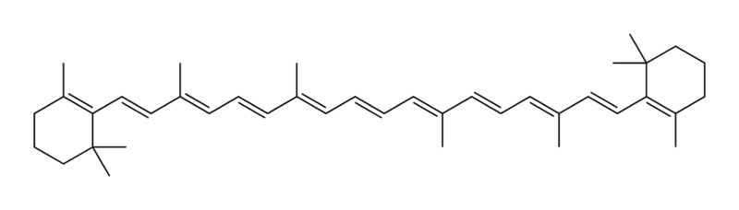
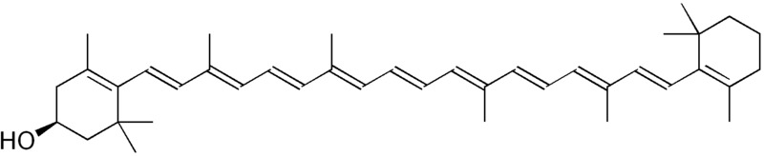
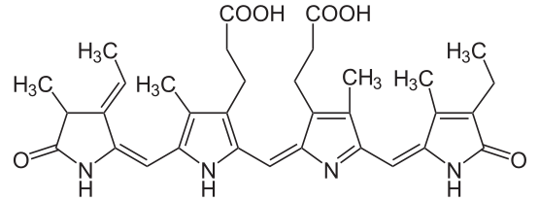
Clorofille
Carotenoidi
CH₃ (a) / CHO (b)
Anello porfirinico
β-carotene
luteina
Coda di fitolo
Ficobiline
ficocianina

Slide 15
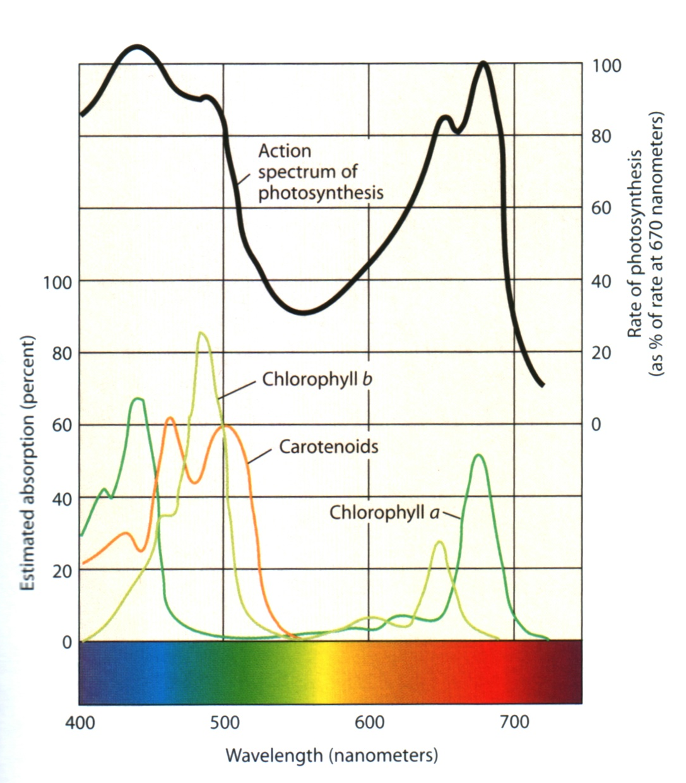
Assorbimento della luce da parte dei pigmenti fotosintetici delle piante superiori (clorofilla a, clorofilla b, carotenoidi)
La composizione in pigmenti determina quali lunghezze d’onda sono più efficienti nell’attivare la fotosintesi: spettro d’azione.
Poiché nessun pigmento assorbe la luce verde, questa viene riflessa: per questo motivo le foglie ci appaiono verdi.
Da Raven et al.

Slide 16
I pigmenti accessori catturano l’energia luminosa e la trasferiscono, passando di pigmento in pigmento, fino a una molecola speciale di clorofilla a capace di effettuare la reazione di FOTOLISI dell’acqua:
2H₂O O₂ + 4H⁺ + 4e ⁻
Con l’energia fornita dalla luce, la molecola d’acqua viene scissa:
gli ioni H⁺ sono accumulati nel lume tilacoidale e forniranno l’energia per produrre ATP da ADP
gli elettroni sono trasferiti tramite una catena di trasportatori fino al NADP⁺ che viene ridotto a NADPH
l’O₂ viene liberato come sottoprodotto

Slide 17
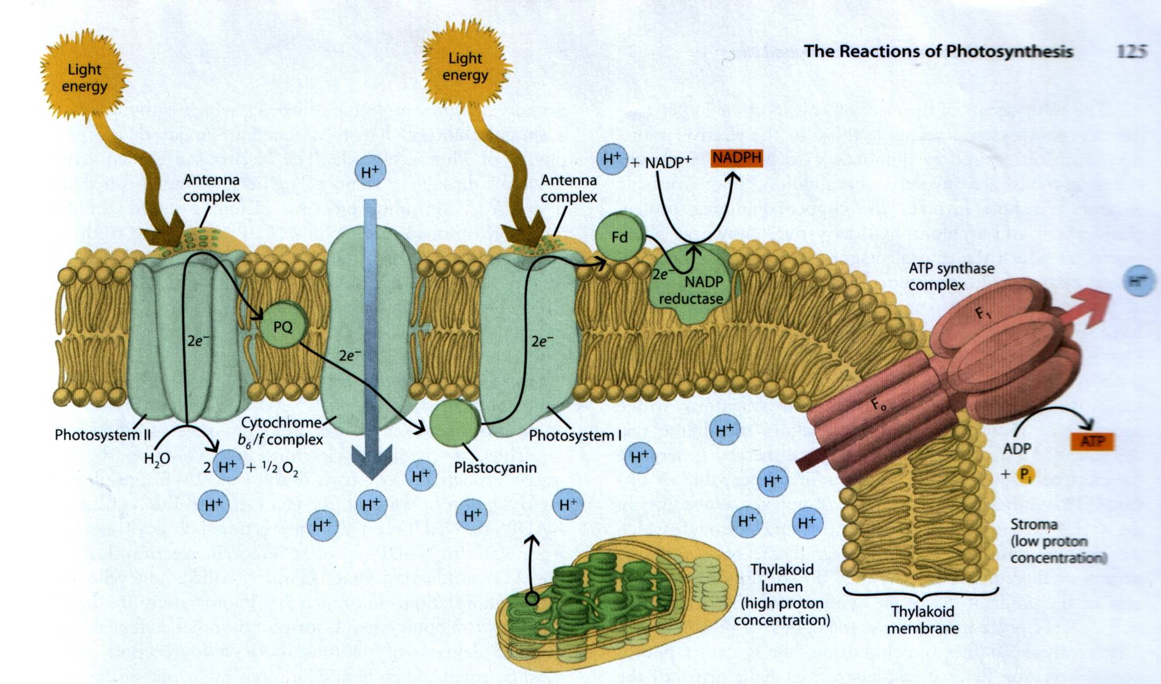
I pigmenti sono organizzati in sistemi antenna per la cattura della luce
Gli H⁺ accumulati nel lumen fuoriescono verso lo stroma attraverso l’ATP-sintasi
Gli elettroni ceduti dalla molecola d’acqua vengono trasportati fino al NADP⁺
Da Raven et al. Mod.

Slide 18
ATP & NADPH rappresentano le due forme attraverso le quali l’energia ottenuta dalla luce può essere impiegata per organicare il carbonio
FASE OSCURA
è dovuta all’attività di numerosi enzimi stromatici
(il primo enzima è la proteina più abbondante sulla Terra: ribulosio bisfosfato carbossilasi-ossigenasi = RuBisCO)
la serie di reazioni è detta Ciclo di Calvin-Benson
(coinvolge diversi zuccheri che vengono riarrangiati di reazione in reazione)
per ottenere una molecola di glucosio il ciclo deve essere percorso 6 volte

Slide 19
L’attività fotosintetica comporta un progressivo aumento della concentrazione di zuccheri nel cloroplasto
Gli zuccheri sono osmoticamente attivi e richiamerebbero acqua all’interno del cloroplasto fino a farlo scoppiare
Il glucosio viene condensato in forma di amido
I granuli di AMIDO PRIMARIO all’interno dello stroma del cloroplasto rappresentano il prodotto visibile della fotosintesi

Slide 20
Plastidi
Amiloplasti e amido
Cromoplasti
Differenziamento dei plastidi

Slide 21
Dall’attività fotosintetica la pianta ricava tutti gli scheletri carboniosi che userà:
come elementi strutturali
come riserva di energia
La riserva energetica più frequente nelle piante superiori è l’AMIDO:
nelle radici
nei fusti, anche specializzati per la riserva (es. tuberi di patata)
nei semi (es. frumento, fagiolo)
in alcuni frutti (es. banana)
Questi organi non sono fotosintetici, ma accumulano amido grazie alla fotosintesi che è avvenuta nelle foglie.

Slide 22
LEUCOPLASTI
incolori (assenza dei pigmenti fotosintetici)
non svolgono la fotosintesi
metabolicamente attivi
specializzati nella funzione di riserva
Proteine
Proteinoplasti
Amido
AMILOPLASTI
Lipidi
Lipidoplasti
La riserva lipida e proteica nei plastidi non è la norma nelle piante, ma piuttosto l’eccezione.
Ai leucoplasti appartengono anche plastidi incolori nei quali hanno luogo particolari attività metaboliche, come la sintesi dei terpeni.

Slide 23
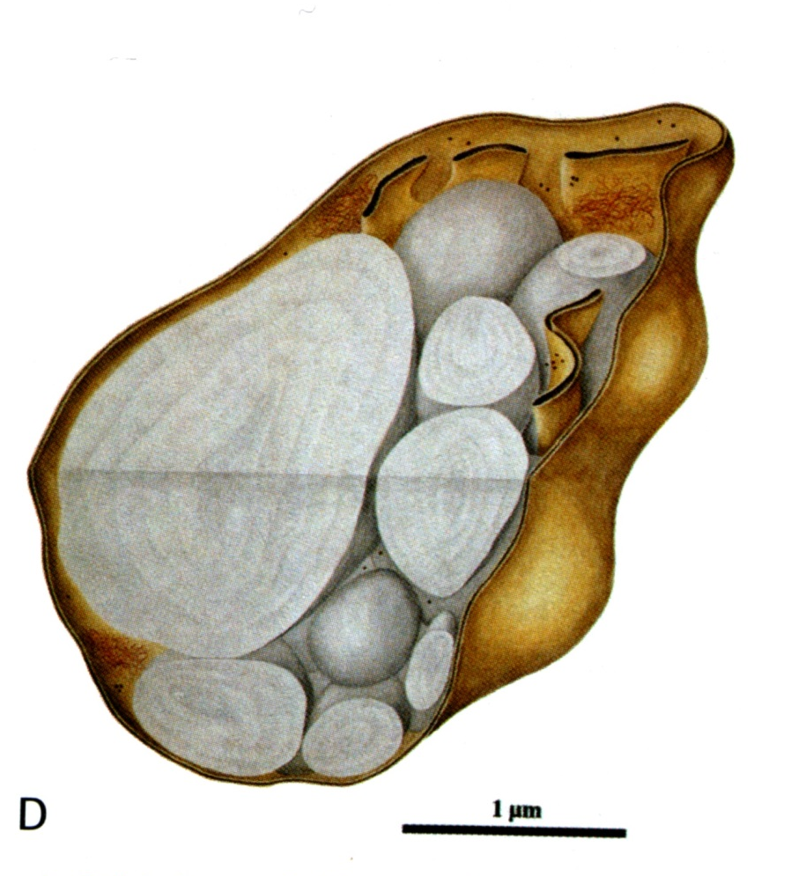
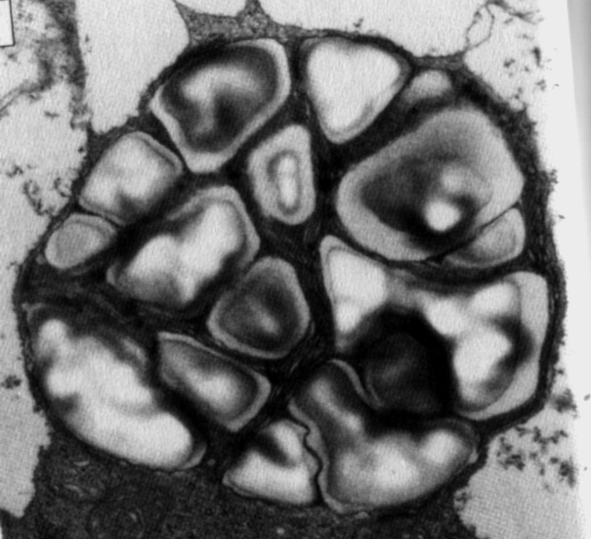
AMILOPLASTO
(quasi) privo del sistema tilacoidale
lo stroma è quasi completamente occupato da amido
attivo metabolismo
Da Nultsch.

Slide 24
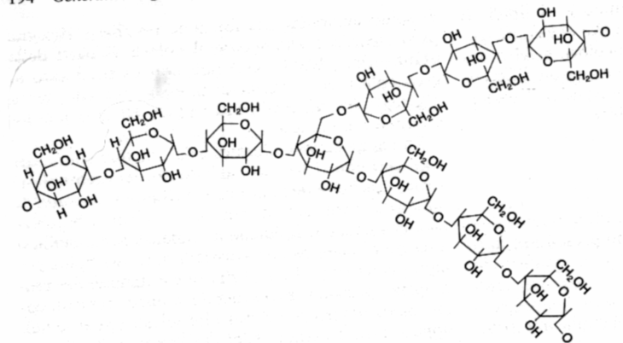
AMIDO
Polimero dell’α-glucosio: legami α-(1,4)
ramificazioni α-(1,6)
Il legame di tipo α impone alla catena di glucosio una curvatura (angolo di legame tra due residui successivi di glucosio) per cui la molecola si ripiega a elica.
Colorazione con liquido di Lugol (blue-violetto).
legame α(1-6)
maltosio
legame α(1-4)
Da Gerola, mod

Slide 25
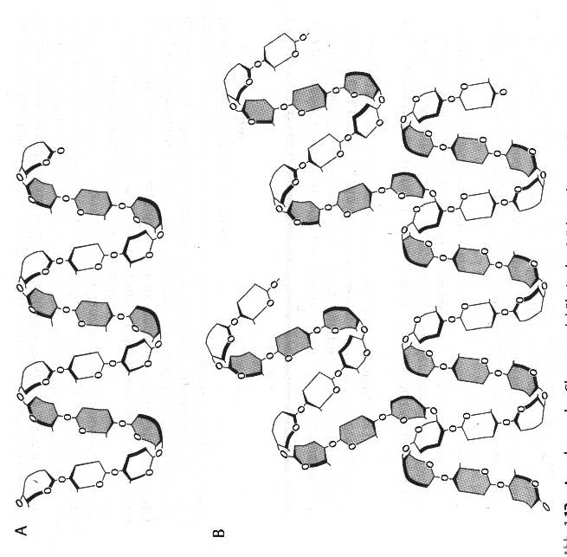
Ramificazione: α-1,6
Legame: α-1,4
Amilosio
200-2000 residui di glucosio
Catena lineare
20-30%
Amilopectina
2000-20000 residui di glucosio
Catena ramificata
70-80%
Da Nultsch, mod.

Slide 26
G
1. Produzione di zuccheri e
formazione amido primario
G
Sac
Sac
2. Idrolisi amido primario e
formazione di saccarosio (glucosio + fruttosio)
3. Trasporto del saccarosio
agli organi di riserva
4. Sintesi di amido secondario

Slide 27
L’amido che si forma negli amiloplasti deriva dalla condensazione di molecole di glucosio prodotte precedentemente dall’attività fotosintetica
AMIDO SECONDARIO
viene deposto in granuli
cristallizza attorno a una regione = ILO
cristallizza in modo ciclico = presenza di STRIATURE
Forma – dimensioni - struttura dell’ilo - evidenza delle striature
rappresentano altrettante caratteristiche che permettono di identificare la specie da cui l’amido proviene (es. farine)

Slide 28
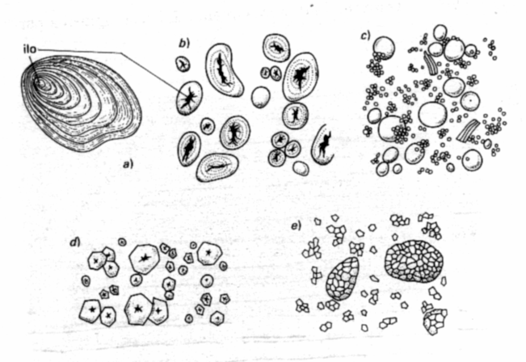
Granuli di amido
Triticum
aestivum
Phaseolus
vulgaris
Solanum
tuberosum
Zea mays
Oryza sativa
Da Gerola, mod

Slide 29
Amido e origine dell’agricoltura
Individuazione di piante utili
Intuizione del legame tra ciclo biologico e fasi climatiche
Agricoltura
e
costituzione di riserve alimentari
La nascita delle grandi civiltà è legata alla coltura di una specie vegetale principale che fosse fonte di carboidrati per l’alimentazione umana = farine = AMIDO.

Slide 30
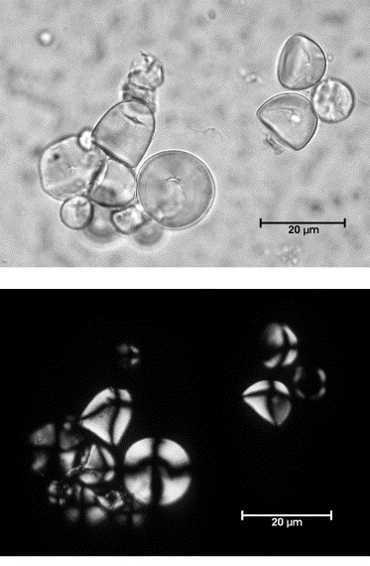
Esempio: Amido di patata americana in depositi archeologici della Nuova Zelanda
Mark Horrocks, Geoff Irwin, Martin Jones and Doug Sutton (2004)
Starch grains and xylem cells of sweet potato (Ipomoea batatas) and bracken (Pteridium esculentum) in archaeological deposits from northern New Zealand.
Journal of Archaeological Science, 31, 251-258.
L’analisi dei granuli di amido in depositi archeologici della Nuova Zelanda fornisce una prova a favore della coltivazione di piante alimentari fonti di carboidrati in Polinesia in età preistorica.

Slide 31
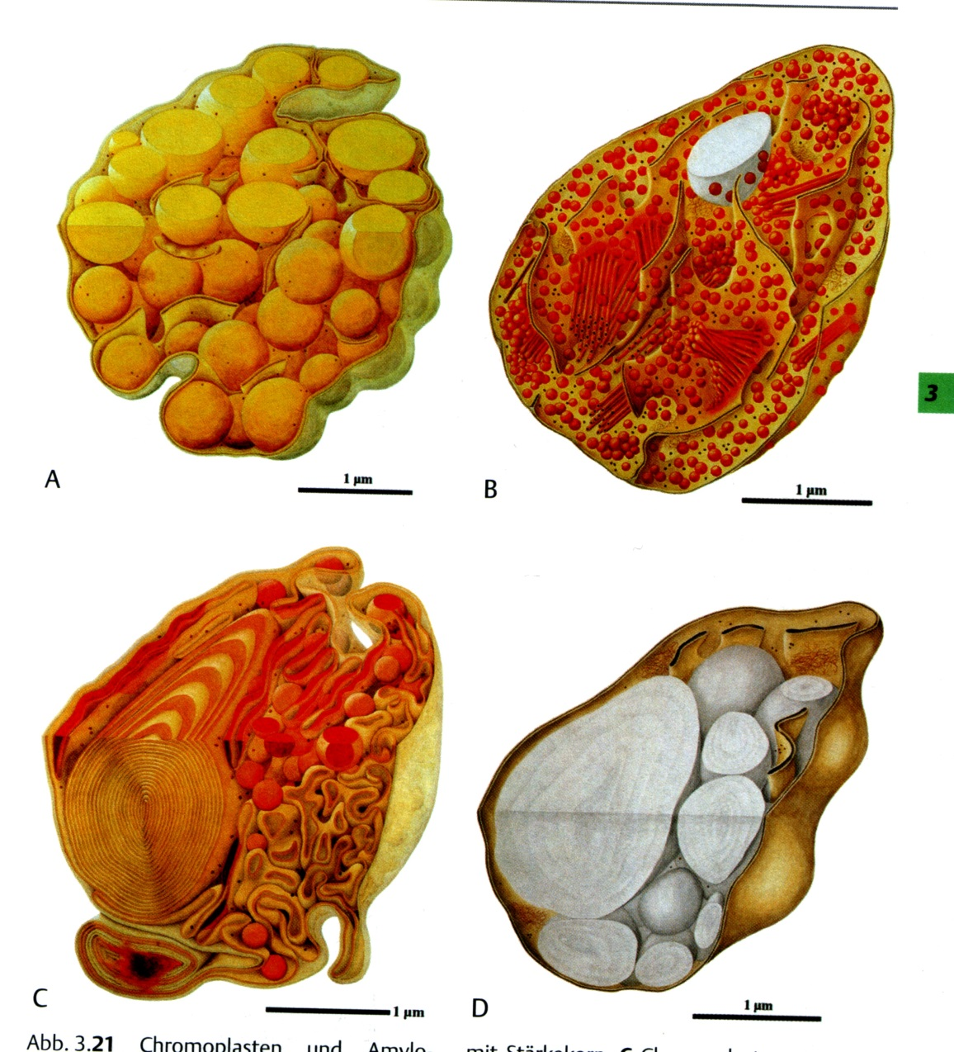
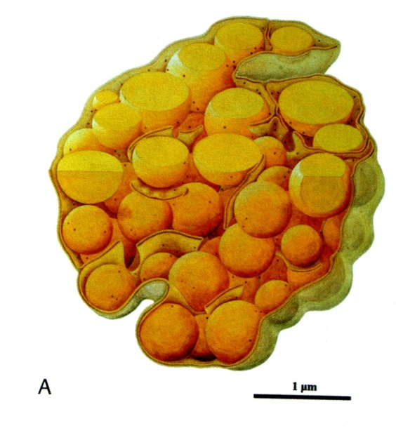
CROMOPLASTO
non fotosintetico: assenza di clorofilla
lo stroma è occupato da diversi tipi di strutture contenenti CAROTENODI
metabolismo legato alla sintesi dei carotenoidi
Globuli Fibrille Membrane
Da Nultsch.

Slide 32
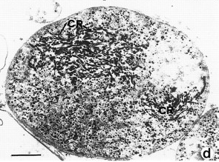
Cromoplasto del frutto di Arum italicum
(da Bonora et al. J. Exp. Bot. 2000)
Il colore impartito dai cromoplasti dipende dalla composizione in carotenoidi che li caratterizza:
pomodoro: licopene (rosso)
limone: xantofille (giallo)
carota: carotene (arancione)

Slide 33
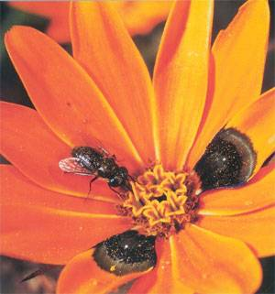
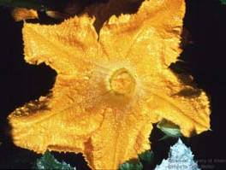
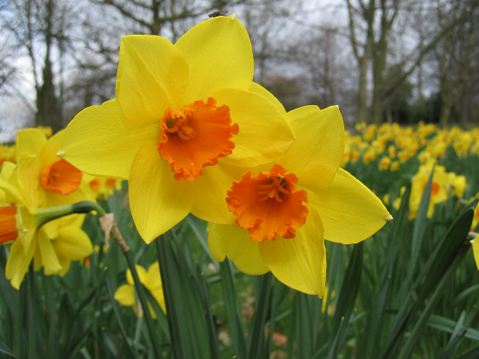
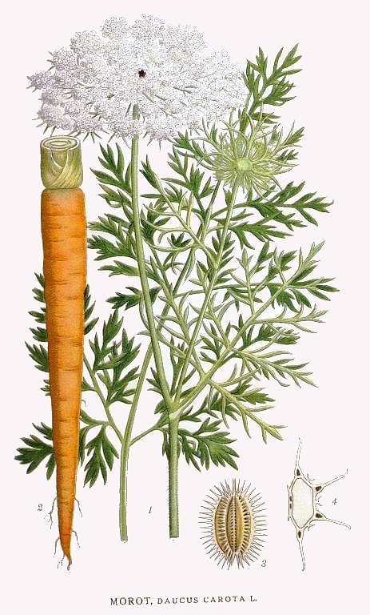
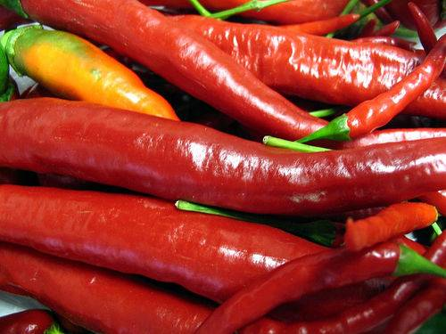
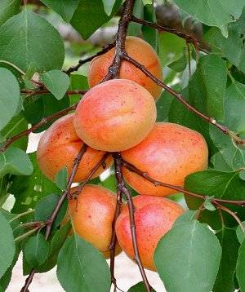
I cromoplasti si trovano:
nei fiori
nei frutti
in altri organi, es. radice di carota
Funzione VESSILLARE
Gorteria diffusa (Asteraceae)

Slide 34
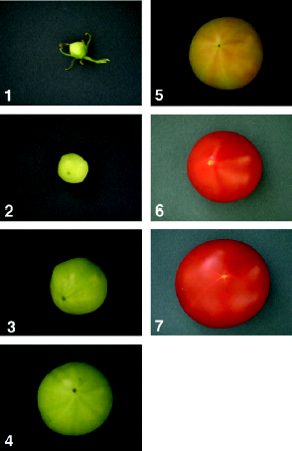
La maturazione dei frutti si accompagna spesso alla transizione del colore da verde a rosso/aranciato.
Es. bacca di pomodoro (Lycopersicon esculentum)
In questo caso i cromoplasti prendono origine dai cloroplasti:
degradazione della clorofilla
demolizione del sistema tilacoidale
sintesi di carotenoidi
Da Bruno e Wetzel, mod.

Slide 35
Differenziamento dei plastidi
I plastidi rappresentano una famiglia di organuli perché:
condividono le stesse caratteristiche strutturali fondamentali
sono convertibili da una forma all’altra
Nelle cellule giovani è presente la forma più semplice di plastidio da cui possono derivare le forme mature.
Cloroplasto (fotosintesi)
PROPLASTIDIO
Amiloplasto (riserva)
Cromoplasto (f. vessillare)

Slide 36
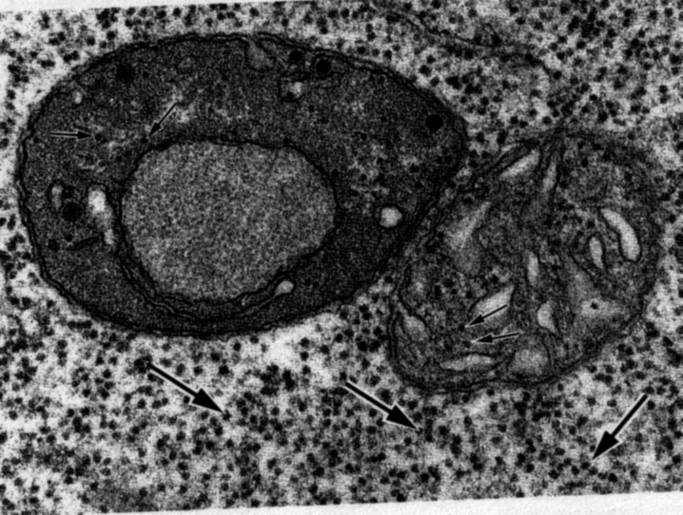
PROPLASTIDIO
stadio giovanile del plastidio nelle cellule meristematiche
piccole dimensioni (< 1μm)
piccole quantità di pigmento: protoclorofillide
sistema membranario interno appena accennato: protilacoidi
proplastidio
mitocondrio
Da Buchanan.

Slide 37
Il differenziamento del proplastidio in una forma o nell’altra dipende da:
fattori endogeni alla pianta, legati alla funzione che un determinato organo dovrà assolvere
fattori esogeni (o ambientali)
Il differenziamento del proplastidio in cloroplasto nelle piante superiori è dipendente dalla presenza di luce:
+ fitolo
Protoclorofillide clorofillide clorofilla
Che cosa succede se una pianta viene fatta germogliare al buio?

Slide 38
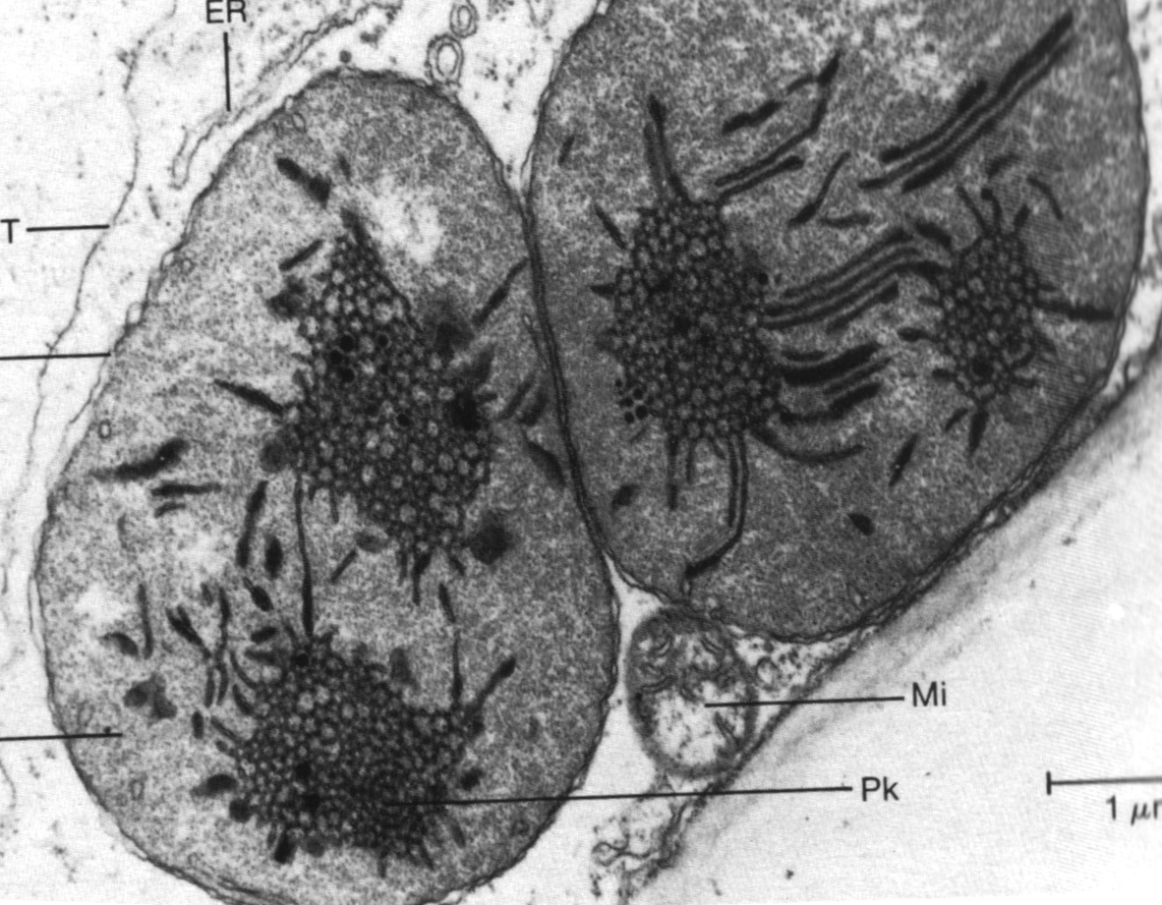
EZIOPLASTO
accumulo di protoclorofillide (associata a proteine e carotenoidi)
formazione di un sistema di tubuli assemblati a dare una struttura paracristallina (= corpo prolamellare) in associazione a protilacoidi
Da Lüttge et al.
L’esposizione alla luce comporta la fotoconversione dell’ezioplasto in cloroplasto.

Slide 39
Qual è lo stadio finale di sviluppo dei plastidi?
Le foglie autunnali perdono progressivamente il colore verde e ingialliscono, perché la clorofilla viene degradata più velocemente dei carotenoidi: SENESCENZA.
Nel cloroplasto il sistema tilacoidale viene demolito e le sostanze utili sono trasportate in altri organi della pianta.
Si ottiene un plastidio alterato nella struttura, in cui il sistema tilacoidale è sostituito da globuli lipidici: gerontoplasto, simile nella struttura al cromoplasto.
Il plastidio senescente normalmente non può convertirsi in un’altra forma di plastidio e perde la capacità di dividersi.

Slide 40
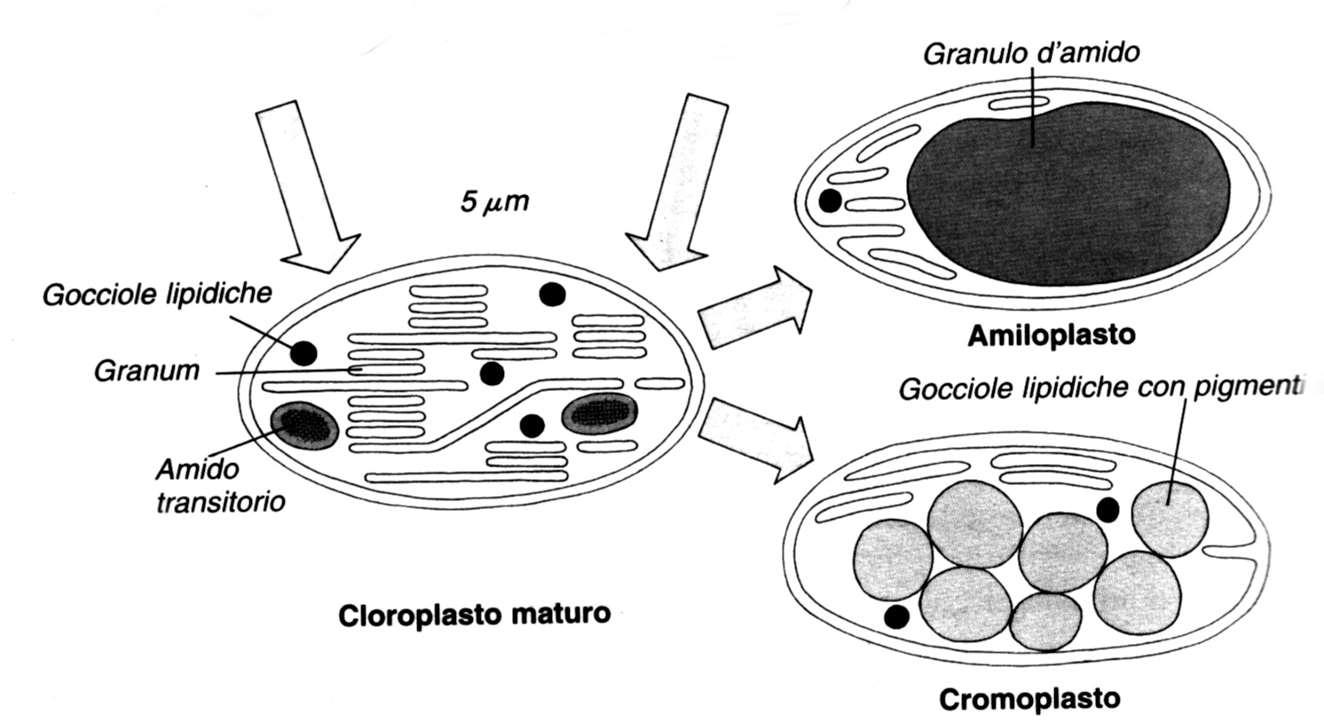
1 μm
proplastidio
amiloplasto
cromoplasto
ezioplasto
(gerontoplasto)
cloroplasto
Da Lüttge et al. Mod.

